Slide 1





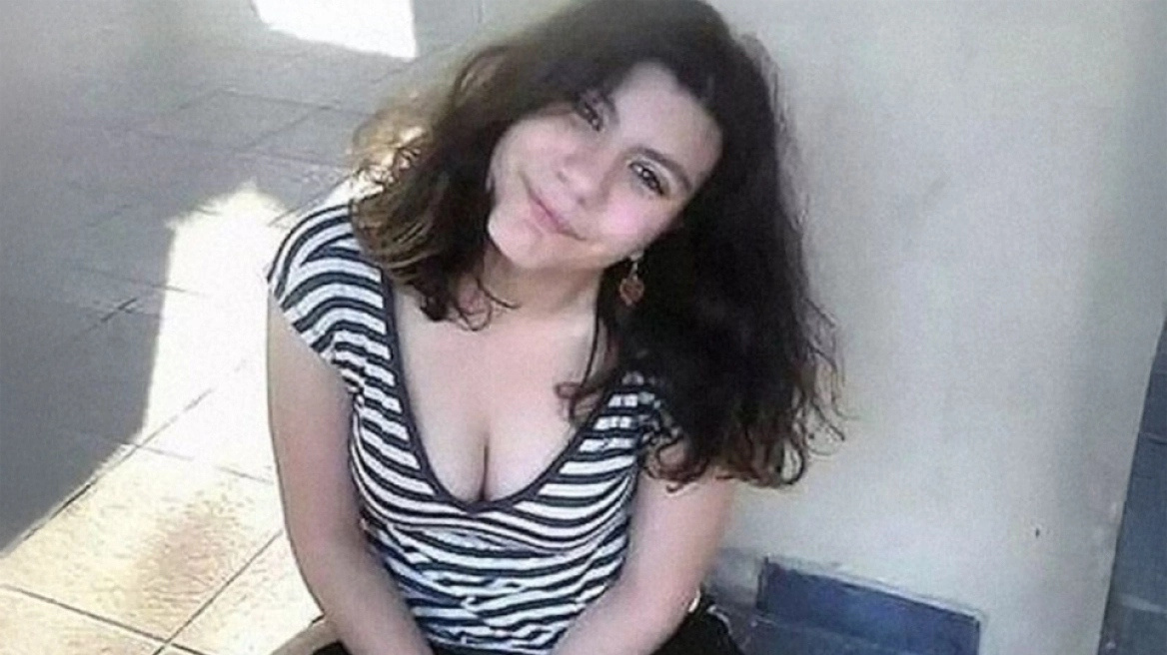
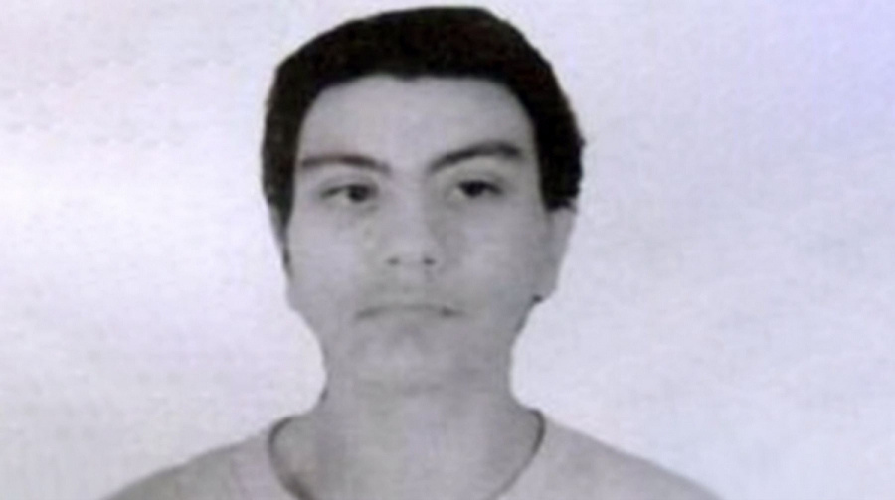
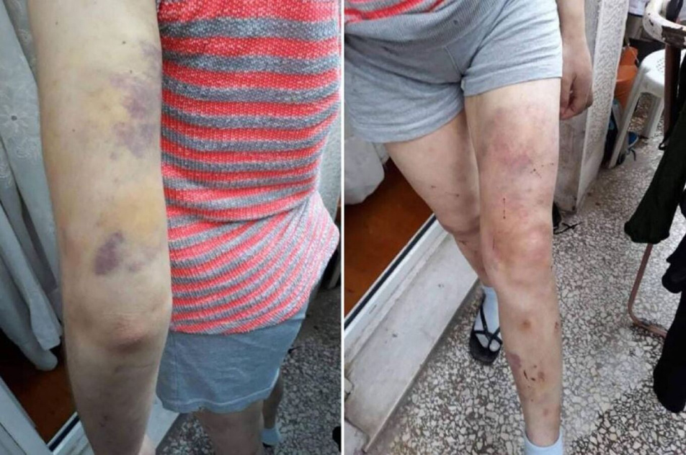
Η ιστορία της
Φαίης Μπακογιώργου
08/10/2021 Η Φαίη εντοπίζεται από περαστικούς νεκρή στην οδό Τύχης στην Κυψέλη, τυλιγμένη με μια κουβέρτα & με σακούλες σκουπιδιών πάνω από αυτή.
09/10/2021 Έκδοση missing alert.
26/11/2021 Εύρεση Φαίης θαμμένη στα αζήτητα του Ζωγράφου.
27/03/2025 Εκδίκαση υπόθεσης & ενοχή των: Παγώνα Τσίχλα (σπιτονοικοκυρά), Μαρία (μητέρα) & Κατερίνα (αδελφή).
Διαρκώς χτυπημένη από την εφηβική της ηλικία με θύτη την αδελφή της.
2012 πατέρας μένει άνεργος & διάσταση.
2017 Έξωση των 3 γυναικών λόγω χρεών & Φαίη μένει με τον Ρεσβάν, που κυοφορεί το παιδί του. Την διώχνει, όμως, λόγω άρνησης της να ασπαστεί Ισλάμ.
Συστηματική κακοποίηση μέσω ξυλοδαρμού τόσο από μητέρα όσο & αδελφή, έως & σβήσιμο τσιγάρων.
2018 Καταγγελία συνθηκών & ανάθεση επιτήρησης Φαίης σε κοινωνική λειτουργό. Νέα έξωση.
Φθινόπωρο 2020 Η μοιραία συνάντηση με Παγώνα, που πείθει την Φαίη να μετακομίσει μαζί της επί της Δροσοπούλου. Ακολουθεί & η μητέρα & η Κατερίνα.
Η Παγώνα την αναγκάζει να επαιτεί, να εκδίδεται σε αλλοδαπούς μέχρι & σε λευκό γάμο. Την χτυπά διαρκώς.
22/09/2021 Απομάκρυνση παιδιών Φαίης λόγω καταγγελίας.
Μετά τον εντοπισμό της σορού γίνεται καταιγισμός παραλείψεων. Λόγω αλλοίωσης ο θάνατος αποδίδεται σε ΠΟ & ισχαιμικές αλλοιώσεις.
Ακολουθεί ψευδή παραδοχή εγκλήματος από την αδελφή & διαρκής αγώνας μεταθάνατον του πατέρα.
23 ετών με 3 παιδιά, έγκυος στο 4ο

Slide 2






Τι μπορεί να κάνει η
Μαία
- 3 γέννες : 07/2017 «Έλενα Βενιζέλου» ως άστεγη. Η μικρή Μαρία φιλοξενείται στο ίδρυμα «Μητέρα»
09/2018 γεννά την Αγάπη αγνώστου πατρός
02/2021 γεννά το 3^{ο} παιδί αγόρι
-Η μαία λοιπόν είχε την δυνατότητα σε 3 διαφορετικά διαστήματα να αναγνωρίσει τα κακοποιητικά σημάδια της (μώλωπες, διστακτική, συνεχώς συνοδευόμενη από την Παγώνα) & να αναφέρει το περιστατικό στην κοινωνική υπηρεσία του εκάστοτε μαιευτηρίου
-Τι θα μπορούσε να γίνει διαφορετικά; - Σε ποιες φάσεις μπορώ να την προσεγγίσω;
Εξασφάλιση ενός ιδιωτικού & ασφαλούς περιβάλλοντος προκειμένου να μπορούσε η Φαίη να αντιληφθεί τα πολλαπλά είδη κακοποίησης που βίωνε εκείνη & μετέπειτα τα παιδιά της.
Χρήση αφισών στους χώρους του μαιευτηρίου & διακριτικών κονκάρδων προσωπικού.
Λήψη ιστορικού, έμφαση στην 2^{η} & 3^{η} κύηση για την τύχη των υπόλοιπων παιδιών, την απουσία συντρόφου & πιθανόν παρακολούθησης
Νοσηλεία, με καθολική εφαρμογή απομάκρυνσης των συνοδών
Κινητοποίηση λεχώνας/’Ελεγχος/Περιποίηση νεογνού
Πιθανή νοσηλεία νεογνού στη ΜΕΝΝ
Ίκτερος & επανεξέταση
Δρόμο => ΜΑΙΑ ΩΣ ΣΤΑΣΗ ΖΩΗΣ
Δημιουργία σχεδίου με τους συναδέλφους για την απομάκρυνση της Παγώνας & την πιθανή καθυστέρηση του εξιτηρίου.

